Slide 1
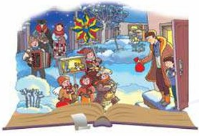
Краса природи у її різноманітності. Вступ до розділу. В. Сухомлинський «Сонячний день узимку».
Літературне читання
3 клас Розділ 4.
Здійсниться все!
Урок 37-38

Slide 2
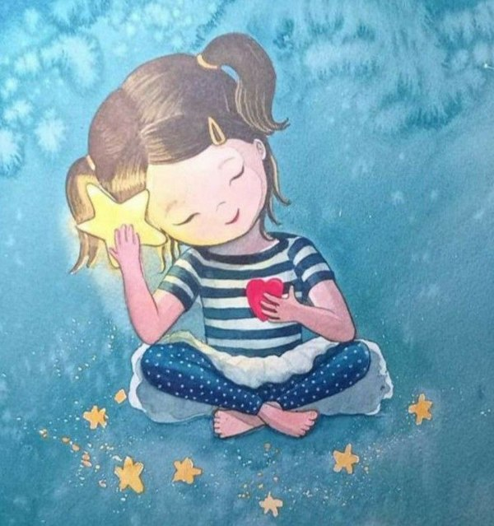
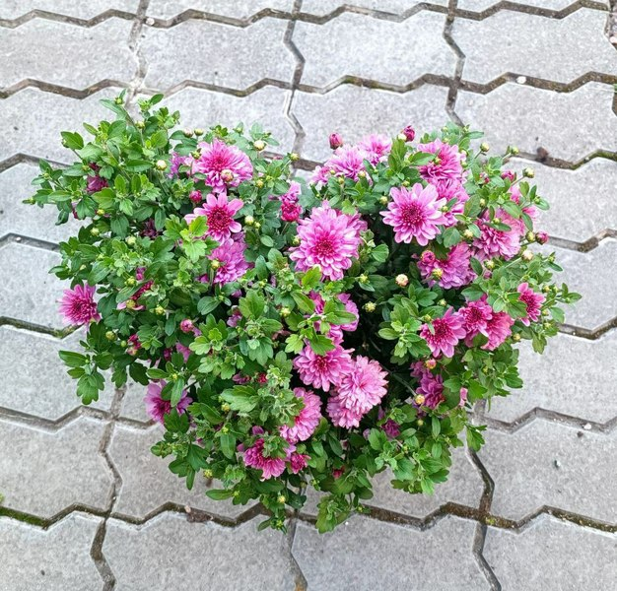
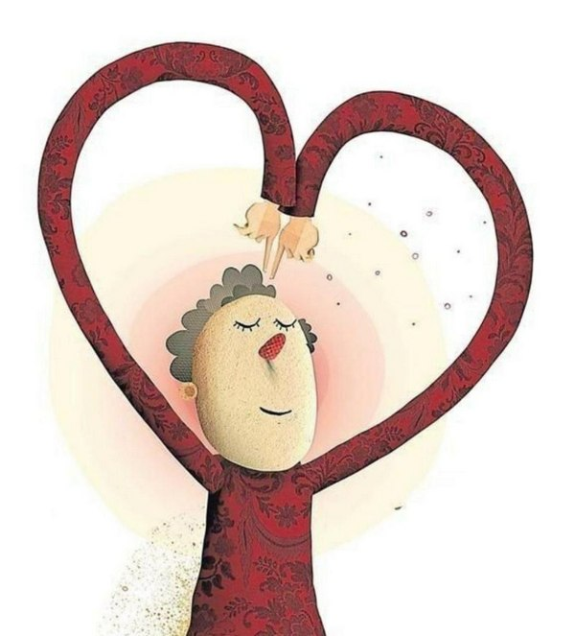
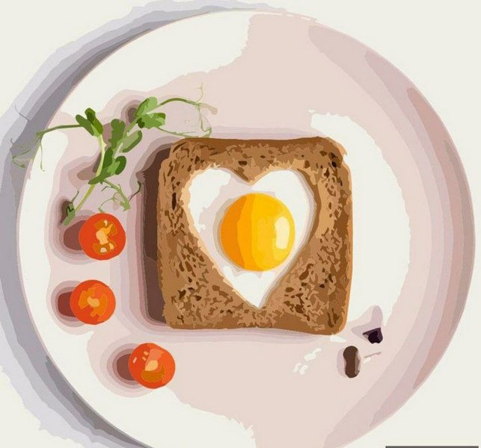
Налаштування на урок «Комікс»
Роздивись ілюстрації. Яка з них відгукується з твоїм серцем? Кому сьогодні хочеш виразіть вдячність?

Slide 3

Відгадай загадку
Коли все у тебе гарно,
Коли день пройшов немарно. Наче квітка розквітаєш,
На обличчі її маєш. Посміхаються вуста.
Що це? Відповідь проста!
Коли у людини з’являється усмішка?
Коли все добре
Коли гарний настрій
Усмішка
Коли чудовий день
Коли здійсниться все

Slide 4

Повідомлення теми уроку
Ось-ось добігає кінця цей рік. У першому місяці зими згадуємо, що відбулося в родині, класі, чого ми навчилися, коли найбільше раділи. Не тільки діти, а й дорослі з хвилюванням очікують зимових свят, які мають давню цікаву історію. У розділі ви прочитаєте авторські та народні твори про зміни у природі, почуття і вчинки дітей, які прагнуть допомагати іншим.
Підручник.
Сторінка
60

Slide 5
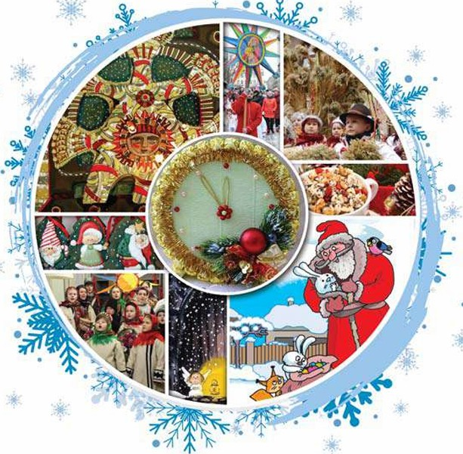
Читаючи твори цього розділу, ви будете:
Розкажи, що об’єднує всі зображення колажу.
дізнаватися значення образних слів і висловів;
виділяти у тексті ключові слова, головні думки;
визначати ставлення автора до прочитаного;
вчитися продовжувати, доповнювати прочитане.
дізнаватися з «Медіавіконця», як можна зробити селфі з улюбленою книжкою
Підручник.
Сторінка
60

Slide 6
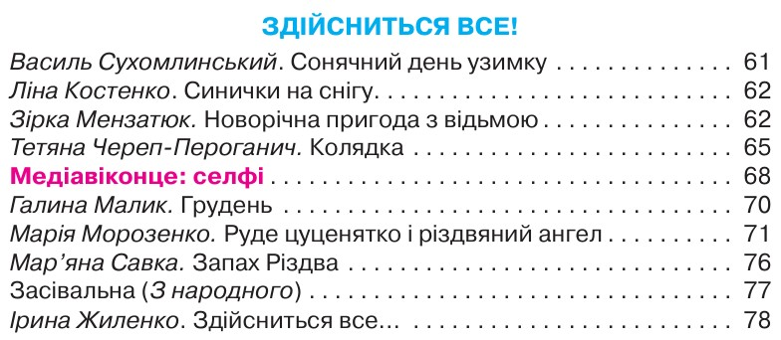
Розглянь зміст розділу
Ми починаємо новий розділ.
Про що вам розкажуть назви творів, які ми будемо опрацьову вати? Зазирніть у зміст і прочитайте ланцюжком.
Чому розділ має таку назву?
Прочитай назви творів, зібраних в розділі?
Яка тема медіавіконця?
Які автори творів цього розділу нам вже відомі?
Яким зимовим святам присвячені твори?
Підручник.
Сторінка
158

Slide 7
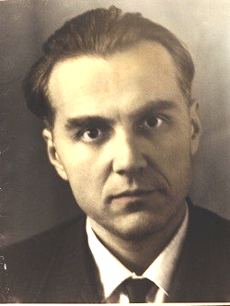
Зустріч з автором
Василь Олександрович Сухомлинський – український педагог, публіцист, письменник, поет, Заслужений вчитель, кандидат педагогічних наук, член-кореспондент Академії педагогічних наук.

Slide 8
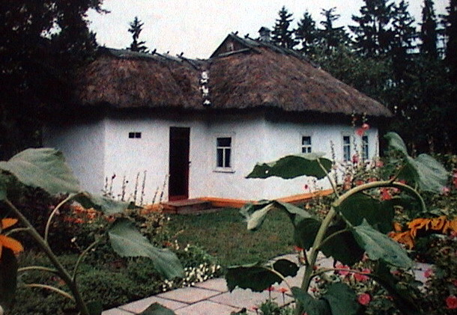
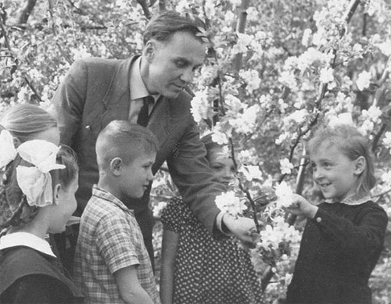
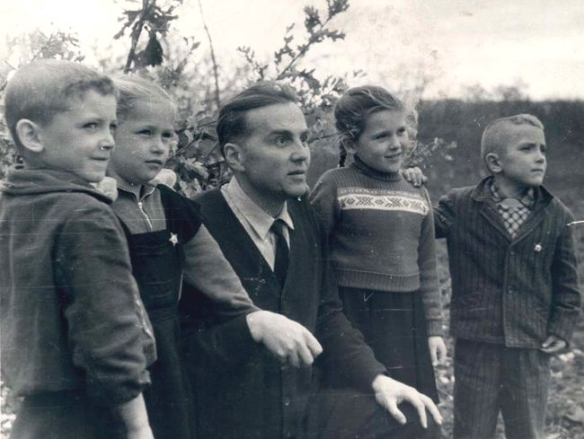
Народився В. О. Сухомлинський 28 вересня 1918 року в селі Василівка на Кіровоградщині в родині бідного селянина. Працював учителем, потім директором Павлиської школи.

Slide 9





В. О. Сухомлинський - автор близько 1500 художніх творів – оповідань і казок для дітей

Slide 10
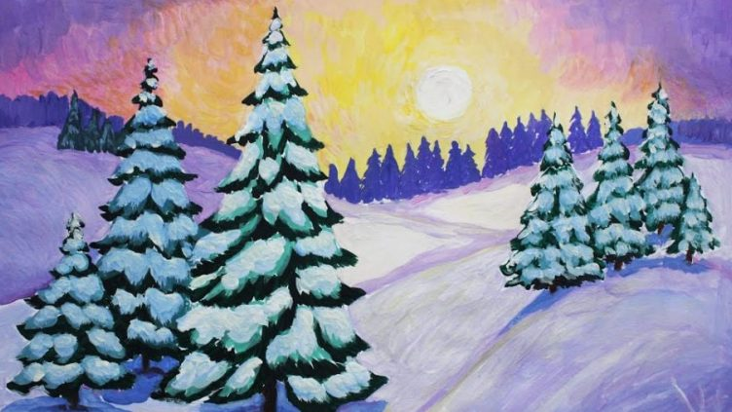
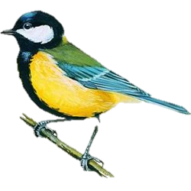
Відгадайте загадки
Прийшла до нас бабуся
У білому кожусі
Поля причепурила –
Пухнастим снігом вкрила.
Відгадайте, хто вона,
Ця бабуся чепурна?
Зима
Жовтогруді щебетушки
Мають чорні капелюшки,
Сірі лапки, білі щічки,
Називають їх ...
синички

Slide 11
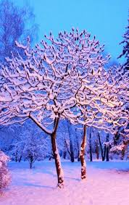
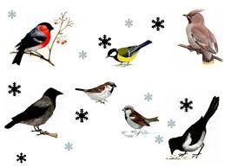
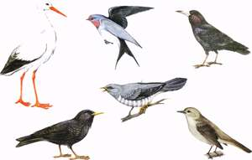
Яких птахів можна зустріти взимку
Снігур
Омелюх
Лелека
Ластівка
Синиця
Горобці
Грак
зозуля
Ворона
Сорока
шпак
жайворон
шпак
Ворона

Slide 12

Прочитайте слова, правильно ставте наголос.
дивовижну
пташиний
доторкнулася
посипалися
торкатися
красуйся
чарівному
вбранні
защебетала
збереглася
повіяв
назавжди
соловейка
намалювала

Slide 13
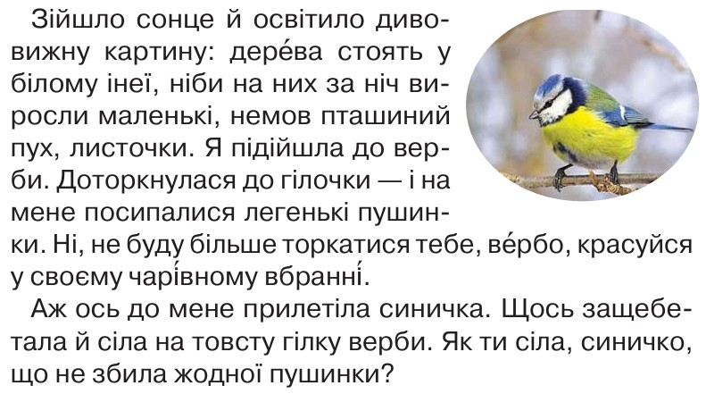
В.Сухомлинський. Сонячний день узимку
Підручник.
Сторінка
61

Slide 14
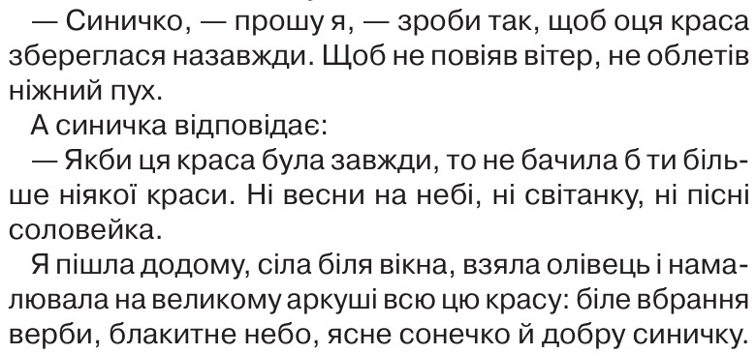
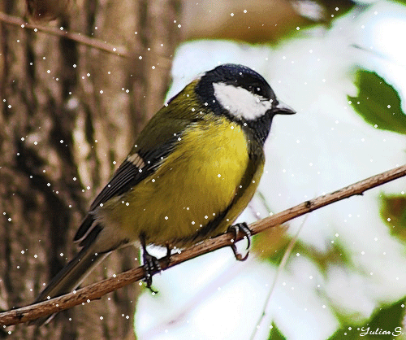
В.Сухомлинський. Сонячний день узимку
Прочитай твір. Назви дійових осіб.
Цей твір — казка чи оповідання? Доведи свою думку.
Підручник.
Сторінка
61

Slide 15
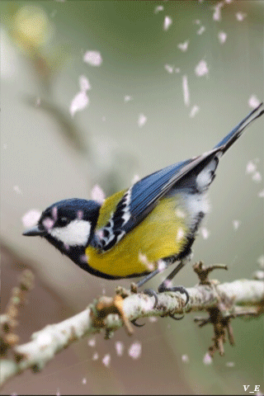
Бесіда за змістом тексту з елементами вибіркового читання.
Яку дивовижну картину побачила дівчинка?
Як вона розповіла про свої враження? Прочитайте.
Знайдіть речення, у яких висловлено головну думку. Обговоріть, як ви її розумієте.
Опис подій: достовірний чи вигаданий?
Час: конкретний чи довготривалий?
Персонажі: реальні чи вигадані?
Описи: мало чи багато?
Розповідь: від головного героя чи від 3-ї особи?
Аналіз твору
Підручник.
Сторінка
61

Slide 16
ТЕСТ “Сонячний день узимку”
1) Який жанр твору
а) оповідання; б) казка;
в) п’єса
2) Хто автор твору
а) Т. Шевченко;
б) В.Сухомлинський;
в) Л.Костенко.
3) Коли відбуваються події
а) весна; б) літо; в) зима.
4) З ким розмовляла синичка
а) хлопчиком; б) дівчинкою;
в) бабусею.
5) Що зробила дитина, коли прийшла додому
а) співала; б) малювала; в)писала.
6) Головна думка твору
а) Люби і бережи природу;
б) Кожна пора року по-своєму красива;
в) не можна струшувати засніжені гілки

Slide 17
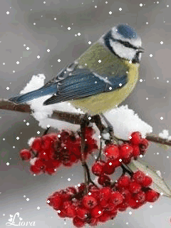
Ліна Костенко. Синичка на снігу
СИНИЧКИ НА СНІГУ
Синиці голодом намлілись* || —
така зима,| така зима!..|||
Оце б у вирій* | полетіти,|| —
так батьківщини ж там нема.
Намлілись* – тут: намучилися, стомилися.
Вирій* – теплі південні краї, куди відлітають на зиму перелітні птахи.
У яких рядках вірша сказано про стійкість синичок?
Читаючи, передавай своє ставлення до пташок.
Підручник.
Сторінка
62

Slide 18

Підсумки уроку
Який розділ почали вивчати?
Якій порі року присвячені твори цього розділу?
Яка головна думка казки «Сонячний день узимку» В. Сухомлинського?
Домашнє завдання
Підручник с.61-62, прочитайте казку «Сонячний день узимку».
Намалюйте словесну картину «Зимовий вечір»

Slide 19













Рефлексія «Загадкові листи»
Вибери лист, який ти хочеш відкрити
(щоби відкрити лист, натисни на нього)
Сьогодні
на уроці
я навчився/
навчилася…
На уроці
я запам’ятав/
запам’ятала…
Найкраще
мені вдалося…
Найбільше
мені сподобалося…
Урок
завершую з настроєм…
Труднощі виникали…

